Slide 1

Pohřebnictví
Zlín, 29. června 2023

Slide 2
Obsah
Pohřebnictví
Sociální pohřby
Válečné hroby

Slide 3
Pohřebnictví
Provozování veřejného pohřebiště je službou ve veřejném zájmu zajišťovanou obcí v samostatné působnosti. Nemůže-li obec zajistit provozování veřejného pohřebiště v územním obvodu své působnosti, je povinna zajistit provozování veřejného pohřebiště v jiné obci v okolí na základě dohody s provozovatelem pohřebiště.
Právní úprava: zákon č. 256/2001 Sb., o pohřebnictví
Podmínky zřízení a provozování veřejného pohřebiště jsou upraveny v §§ 16-25 výše zmíněného zákona
Provozovatel pohřebiště se při své činnosti řídí řádem veřejného pohřebiště (§ 19):
  vydává obec (zákonem není výslovně stanovena forma ani orgán oprávněný řád veřejného pohřebiště vydat)
  k provozování pohřebiště, vydání a změnám řádu veřejného pohřebiště je nutný předchozí souhlas krajského úřadu
  řád musí být zveřejněn v místě na daném veřejném pohřebišti obvyklém
  řád musí obsahovat zejména náležitosti stanovené v § 19 zákona o pohřebnictví
Jednou z povinností provozovatele veřejného pohřebiště je vést evidenci související s provozováním veřejného pohřebiště a vypraviteli pohřbu vystavit doklad o pohřbení (§ 20 písm. c)) (Doklad slouží k uplatnění nároku na pohřebné osobou, která vypravila pohřeb nezaopatřenému dítěti nebo rodiči nezaopatřeného dítěte, plodu po potratu nebo po umělém přerušení těhotenství ze zdravotních důvodů).
Provozovatel pohřebiště je povinen provozovateli pohřební služby nebo vypraviteli pohřbu umožnit pohřbení. Provozovatel pohřebiště má nárok na úhradu přiměřených nákladů za poskytnuté služby (§ 20 písm. g)).
Evidence musí být vedena průkazně, pravdivě a čitelně ve formě svázané knihy (§ 21)

Slide 4
Pohřebnictví
Pokud je evidence vedena v elektronické formě, pak je třeba na začátku následujícího roku vytisknout evidenci za příslušný rok a svázat ji.
Evidence související s provozováním veřejného pohřebiště obsahuje (§ 21):
  jméno a příjmení zemřelých,
  místo a datum jejich narození a úmrtí (pokud jsou známy),
  údaje o jiných lidských pozůstatcích,
  datum uložení na pohřebiště, určení hrobového místa, hloubky pohřbení, druh a číslo urny, u vsypu místo uložení,
  záznam o nebezpečné nemoci,
  nájemce hrobového místa (jméno, příjmení, adresa a datum narození),
  datum uzavření nájemní smlouvy, doba trvání závazku, změny smlouvy,
  údaje o hrobce, náhrobku a hrobovém zařízení včetně vlastníka (pokud je znám),
  údaje o nezetlelých ostatcích po uplynutí tlecí doby,
  údaje o zákazu pohřbívání,
  údaje o skutečnostech, které nastaly v souvislosti s rušením pohřebiště (§ 20 písm. f)).

Slide 5
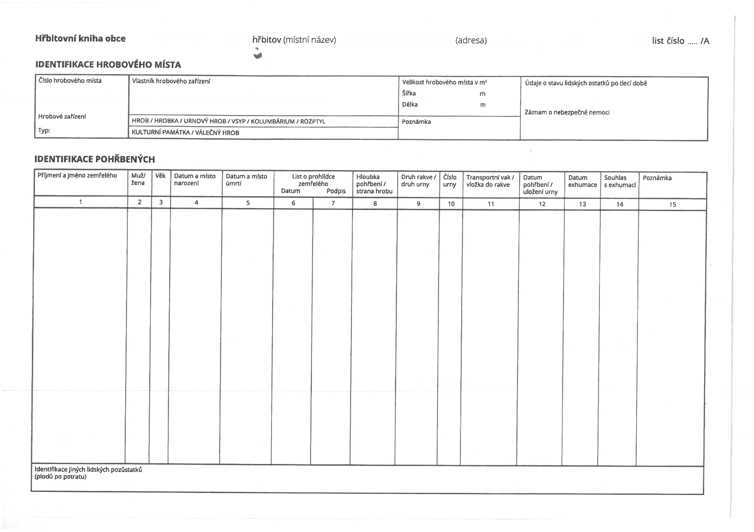
Pohřebnictví

Slide 6
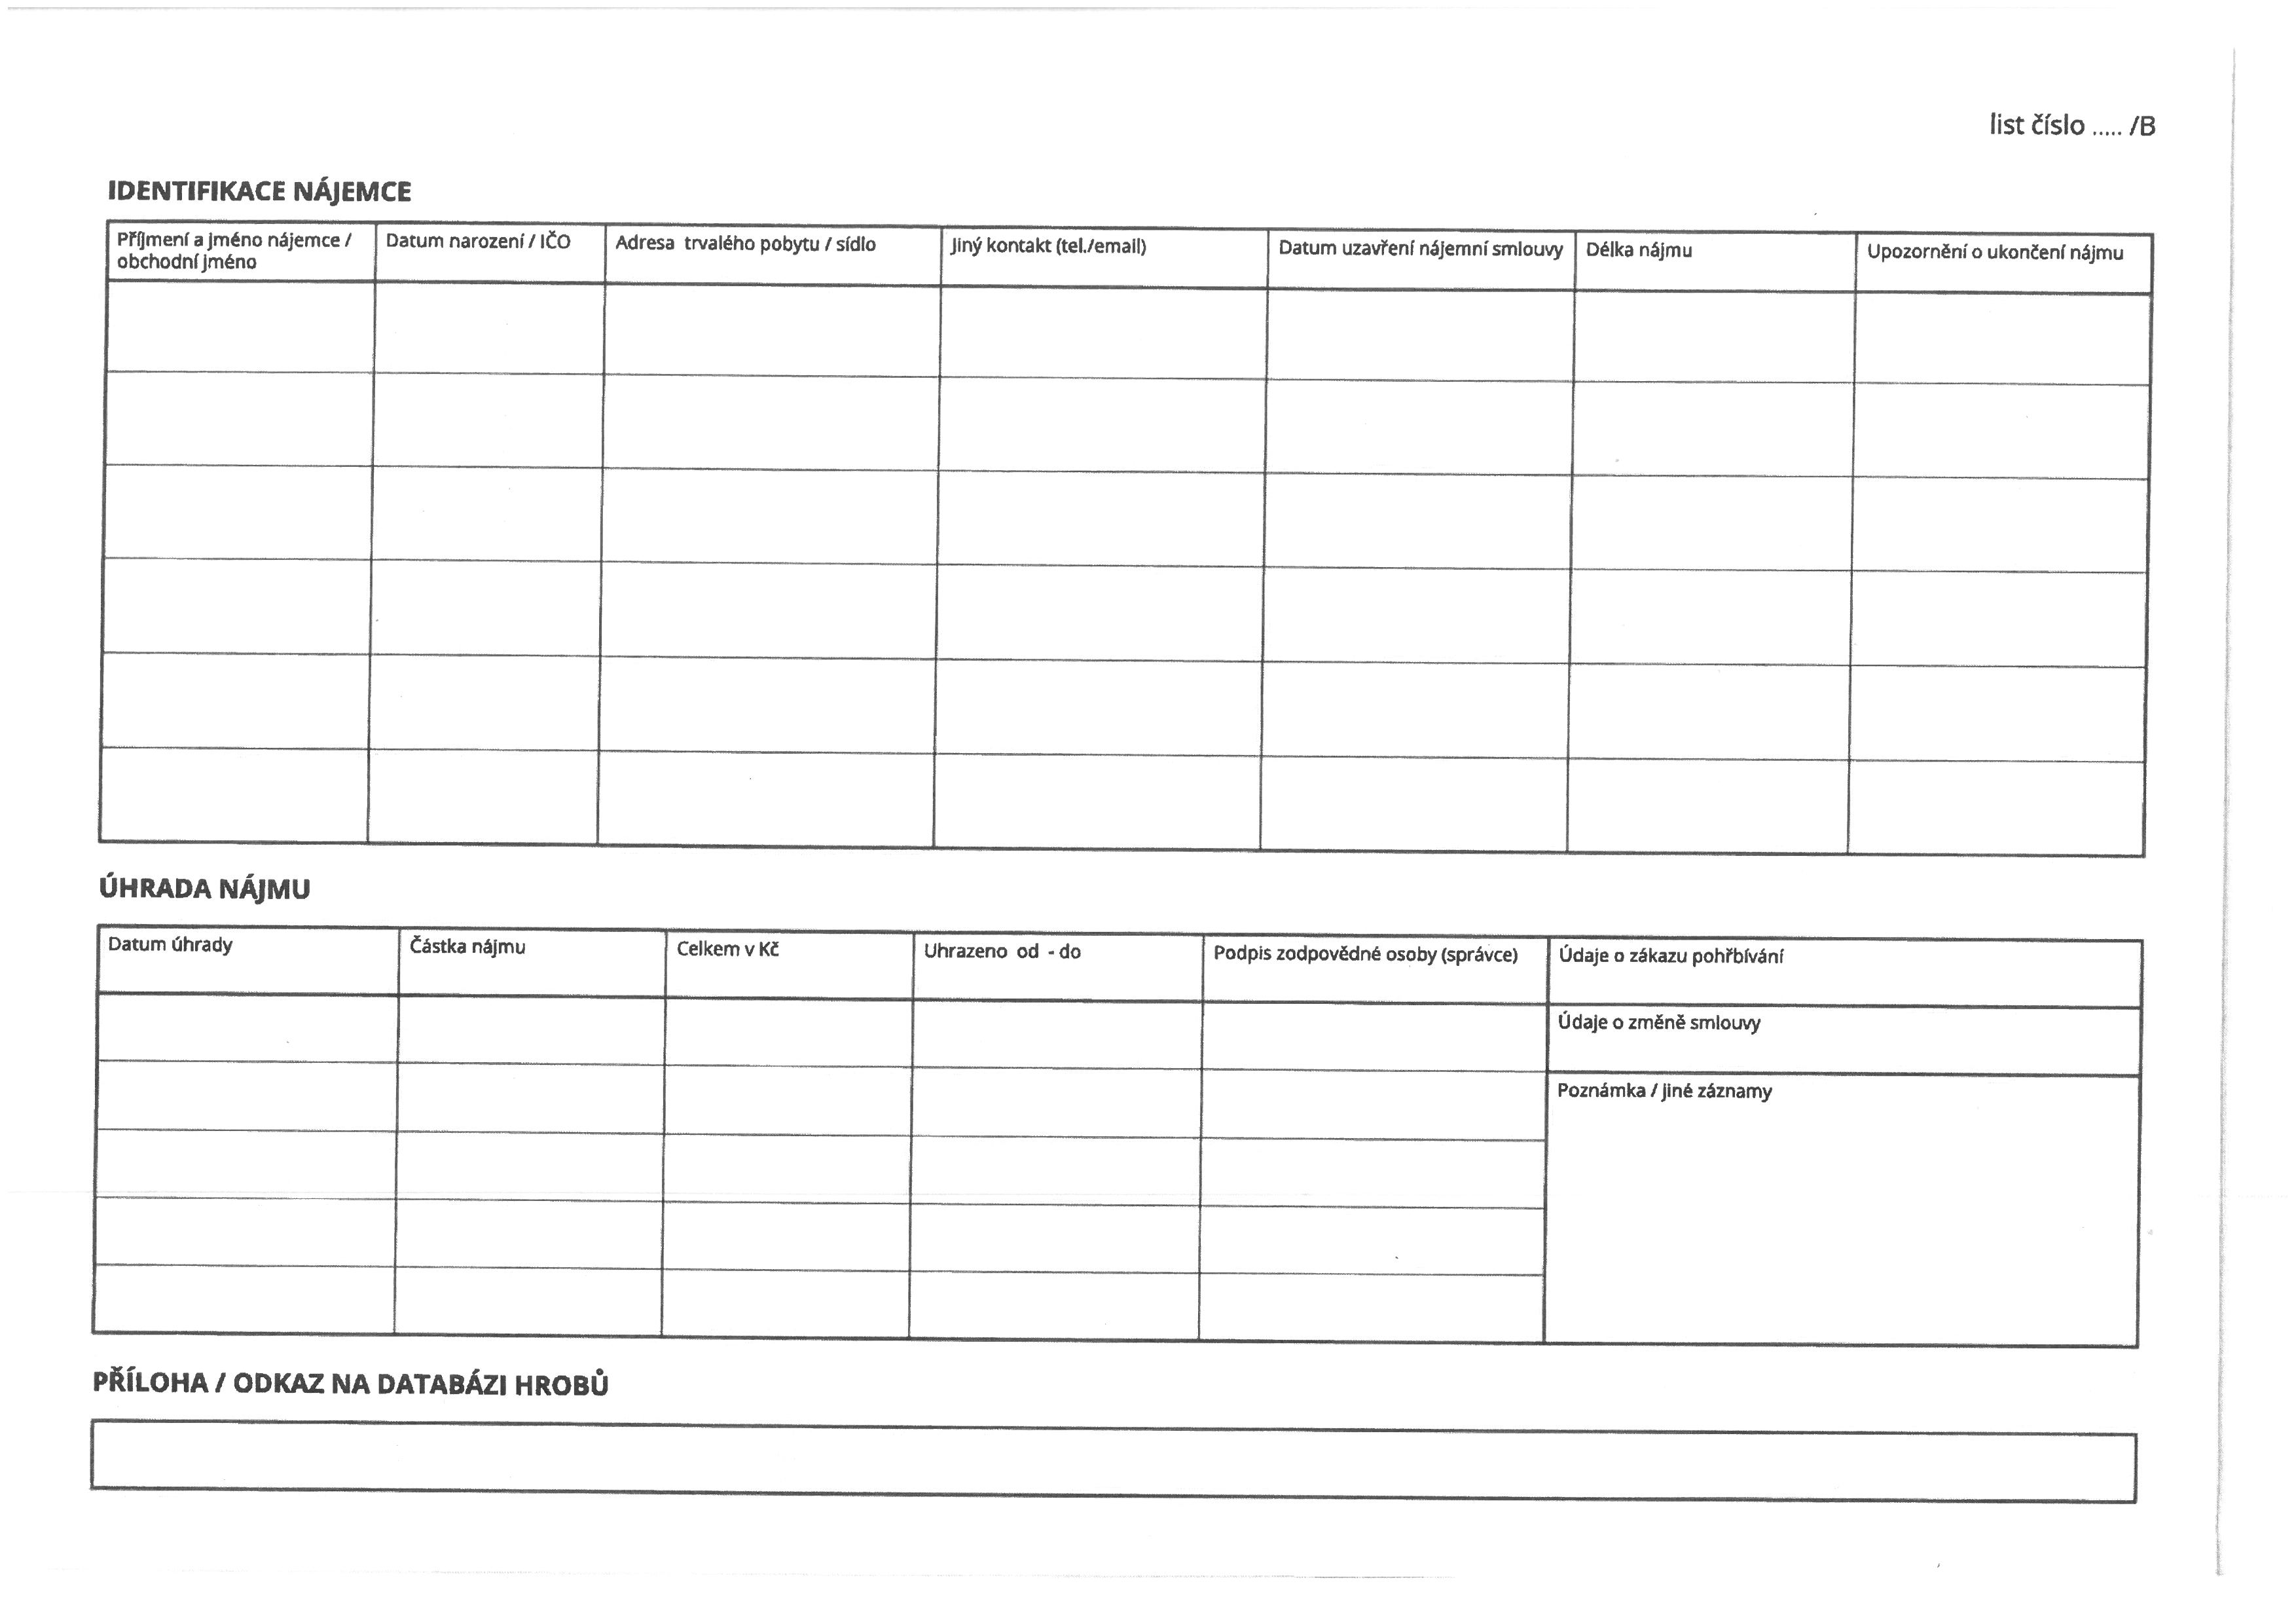
Pohřebnictví

Slide 7
Pohřebnictví
Ukládání lidských pozůstatků: provozovatel pohřebiště oprávněn převzít tělo zemřelého k pohřbení nebo lidské ostatky k uložení jen tehdy, pokud je úmrtí doloženo úmrtním listem nebo listem o prohlídce zemřelého (§ 22 odst. 2)
Exhumace: na žádost nájemce a před uplynutím tlecí doby jen se souhlasem KHS. Nájemce vždy doloží skutečnost úmrtí (úmrtní list, list o prohlídce zemřelého) a písemný souhlas osoby uvedené v § 114 odst.1 OZ. Vždy se souhlasem provozovatele pohřebiště. Náklady hradí žadatel (§ 22 odst. 5-7).
Nájem hrobového místa vzniká na základě smlouvy o nájmu hrobového místa uzavřené mezi provozovatelem pohřebiště jako pronajímatelem a nájemcem v písemné formě (§ 25).
Nájem hrobového místa lze sjednat i na dobu předcházející pohřbení nebo uložení urny (není povinností obce).
Právo nájmu přechází na osobu, kterou nájemce určil. Pokud neurčil přechází na jeho manžela, děti, rodiče, sourozence. Není-li přechod nájmu na žádnou z těchto osob možný, přechází právo na dědice zemřelého (§ 25 odst. 5).
Provozovatel pohřebiště je povinen písemně upozornit nájemce na skončení nájmu nejméně 90 dnů předem (§ 25 odst.7).

Slide 8
Sociální pohřby
Právní úprava: zákon č. 256/2001 Sb., o pohřebnictví, vyhláška č. 277/2017 Sb., o postupu obce při zajištění slušného pohřbení, zákon č. 89/2012 Sb., občanský zákoník.
„Sociální pohřeb“ - nesjedná-li ve lhůtě 96 hodin od oznámení úmrtí pohřbení těla zemřelého žádný vypravitel pohřbu, nebo nebyla-li zjištěna totožnost mrtvého do 1 týdne od zjištění úmrtí, zajistí pohřbení slušným způsobem podle místních zvyklostí obec, na jejímž území k úmrtí došlo nebo bylo tělo zemřelého nalezeno, případně vyloženo z dopravního prostředku (§ 5 zákona o pohřebnictví).
Obec ověří:
  svou místní příslušnost
  zda od oznámení úmrtí osobě blízké zemřelému uplynula lhůta podle § 5 odst. 1 zákona; při pochybnostech, zda k oznámení došlo, oznámí úmrtí osobě blízké zemřelému, pokud je jí známa (§ 2 odst. 3 vyhlášky č. 277/2017 Sb.)
Náklady pohřbu a opatření pohřebiště se hradí z pozůstalosti. Pokud pozůstalost nestačí ke krytí nákladů pohřbu, musí být zesnulý pohřben alespoň slušným způsobem podle místních zvyklostí (§ 114 odst. 2 občanského zákoníku)

Slide 9
Sociální pohřby
Obec, která zajistila pohřbení, přihlásí svoji pohledávku do pasiv pozůstalosti. Bylo-li řízení o pozůstalosti zastaveno, uplatní obec náhradu těchto nákladů u MMR ( § 5 odst. 5 zákona o pohřebnictví)
Zajišťování slušného pohřbení jsou činnosti obce v přenesené působnosti (§ 5 odst. 4 zákona).
Praktické rady a metodiku pro obce lze nalézt na internetových stránkách Ministerstva pro místní rozvoj https://www.mmr.cz/cs/ministerstvo/pohrebnictvi
Kontroly ze strany Krajského úřadu
Kontaktní osoba:
Ing. Bedřich Štekl
Odbor právní a Krajský živnostenský úřad
bedrich.stekl@zlinskykraj.cz
tel. 577 043 558

Slide 10
Válečné hroby
Právní úprava: zákon č. 122/2004 Sb., o válečných hrobech a pietních místech
válečným hrobem je místo, kde jsou pohřbeny ostatky osob, které zahynuly v důsledku aktivní účasti ve vojenské operaci nebo v důsledku válečného zajetí, anebo které zahynuly v důsledku účasti v odboji v době války
válečným hrobem je i pietní místo
  pamětní deska
  pomník
  památník nebo obdobný symbol připomínající válečné události a oběti
Zlínský kraj
  1 336 válečných hrobů, z toho
    555 hroby s ostatky
    781 pietní místa

Slide 11
Válečné hroby
alespoň jeden válečný hrob existuje na území 279 obcí ve Zlínském kraji
vlastníky válečných hrobů jsou především obce
péči o válečný hrob zabezpečuje vlastník válečného hrobu a pokud není znám, vlastník nemovitosti, na které je válečný hrob umístěn
přestupky
  neumožnění přístupu k válečnému hrobu
  nezabezpečení úpravy válečného hrobu (včetně jeho okolí a přístupu k němu)
  provedení jiné změny než úpravy válečného hrobu, jeho přemístění nebo zrušení bez souhlasu ministerstva
u válečných hrobů se užívací právo k hrobovému místu poskytuje bezplatně na neomezenou dobu

Slide 12
Válečné hroby
nový válečný hrob lze zřídit jen na základě písemné žádosti zřizovatele a po písemném souhlasu vlastníka nemovitosti a Ministerstva obrany
přemístění nebo zrušení válečného hrobu a jinou změnu válečného hrobu než jeho údržbu a úpravu může jeho vlastník nebo, pokud není znám, vlastník nemovitosti, na které je válečný hrob umístěn, provést jen na základě jeho písemné žádosti a po písemném souhlasu Ministerstva obrany
zrušení válečného hrobu prohlášeného za kulturní památku lze provést pouze po předchozím zrušení jeho prohlášení za kulturní památku Ministerstvem kultury
žádost
  písemná forma, součástí musí být i požadované přílohy
  podává se prostřednictvím obecního úřadu obce s rozšířenou působností
  ta žádost se svým vyjádřením postoupí krajskému úřadu
  krajský úřad žádost zašle se svým stanoviskem Odboru pro válečné veterány a válečné hroby Ministerstva obrany

Slide 13
Válečné hroby
Obecní úřad obce s rozšířenou působností
  vede evidenci válečných hrobů, které jsou v jeho správním obvodu
  informuje příslušný krajský úřad o počtech a o stavu válečných hrobů, které vede v evidenci (informaci podává do konce června kalendářního roku podle stavu k 31. prosinci předchozího roku)
Krajský úřad
  vede souhrnnou evidenci válečných hrobů, které jsou v jeho správním obvodu, a koordinuje péči o válečné hroby v rámci kraje
  informuje Ministerstvo obrany o počtech a o stavu válečných hrobů, které vede v evidenci
Ministerstvo obrany
  v případě pochybností rozhoduje o tom, co je válečným hrobem,
  koordinuje péči o válečné hroby v České republice a v zahraničí,
  vede centrální evidenci válečných hrobů,
  poskytuje dotace na péči o válečné hroby jeho vlastníku, pokud není znám, vlastníku nemovitosti
  poskytuje náhradu za omezení užívání nemovitosti a hradí výdaje za odkoupení nemovitosti nebo její části

Slide 14
Válečné hroby
na internetových stránkách Ministerstva obrany lze nalézt
  obecné informace k péči o válečné hroby https://valecnehroby.army.cz/
  rady a postupy při řešení konkrétních situací https://valecnehroby.army.cz/rady-postupy-zadosti
  přístup do veřejné části centrální evidence válečných hrobů https://valecnehroby.army.cz/evidence-valecnych-hrobu
  informace k dotacím na zabezpečení péče o válečné hroby https://valecnehroby.army.cz/dokumentace-programu
  kontakty na pracovníky krajských úřadů a obecních úřadů obcí s rozšířenou působností https://valecnehroby.army.cz/kraje
Kontroly ze strany Krajského úřadu
kontaktní osoba za KÚZK:
Ing. Bedřich Štekl
Odbor právní a Krajský živnostenský úřad
bedrich.stekl@kr-zlinsky.cz
tel. 577 043 558

Slide 15
Děkuji za pozornost
Krajský úřad Zlínského kraje
Třída Tomáš Bati 21
Zlín 761 90

